Slide 1
7. Засоби доступу до даних у мові SQL. Властивості оператора SELECT
З‘єднання таблиць
Агрегатні функції
Запиті з груповими операціями
Впорядкування даних
Додаткові можливості відображення даних
Використання підзапитів.
Об‘єднання таблиць.

Slide 2
З‘ЄДНАННЯ ТАБЛИЦЬ
Приклад 11
SELECT Tab1.pole1, Tab2.pole2, Tab2.pole1
FROM Tab1, Tab2
WHERE Tab1.pole1 = Tab2.pole1;
Приклад 12
SELECT tab1.pole2, tab2.pole2
FROM tab1, tab1
WHERE tab1.pole1 <> tab2.pole1

Slide 3
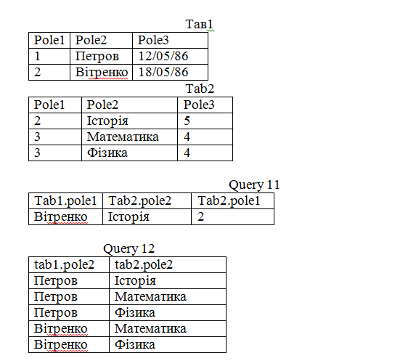

Slide 4
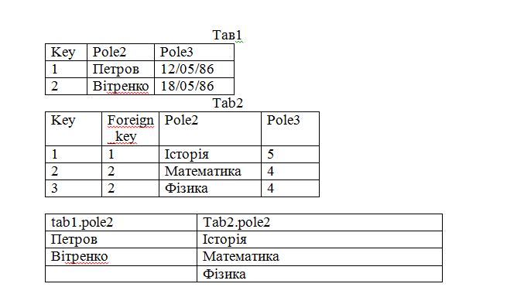
Приклад 13
SELECT Tab1.pole2, Tab2.pole2
FROM tab1, tab2
WHERE Tab1.key= Tab2.foreign_key;
Приклад 14
SELECT tab1.pole2, tab1.pole3, tab3.pole2, tab4.pole3
FROM tab1, tab2, tab3
WHERE tab1.key= tab2.foreing_key
AND tab2.key= tab3.foreing_key

Slide 5
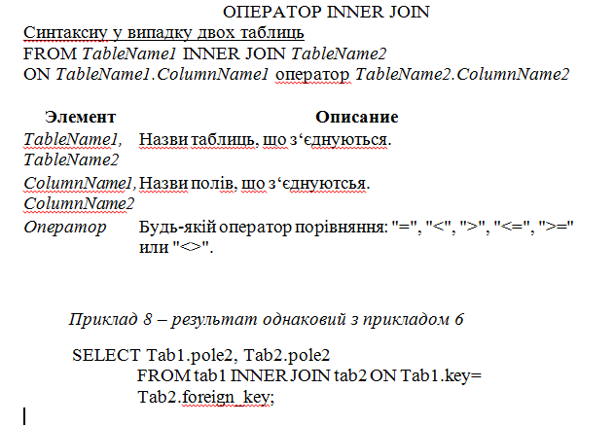

Slide 6
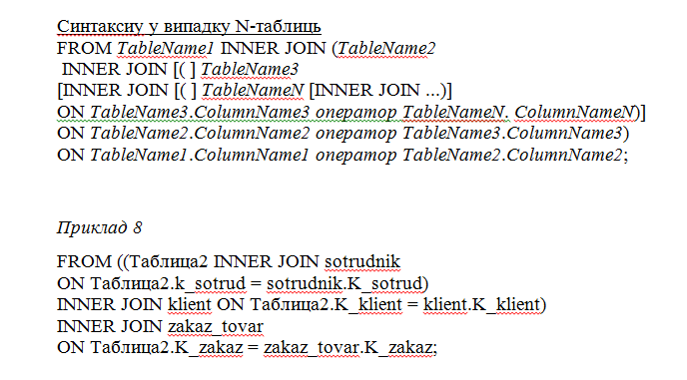

Slide 7
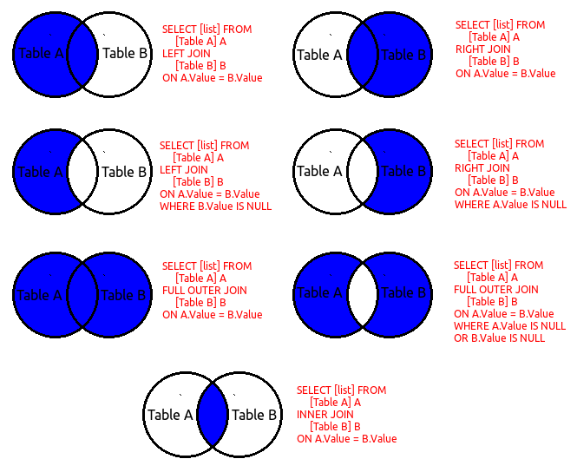

Slide 8
Приклад 1
SELECT MAX ( pole5 ) AS Maximum
FROM tab1;
Приклад 2
SELECT COUNT ( DISTINCT pole 2) AS Kilkist_asortiment
FROM tab2;
Приклад 3
SELECT COUNT (*)
FROM tab3;

Slide 9
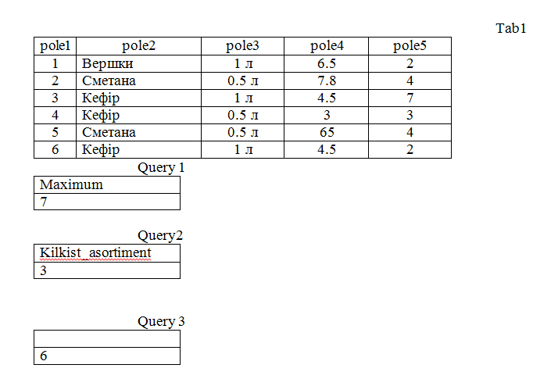

Slide 10
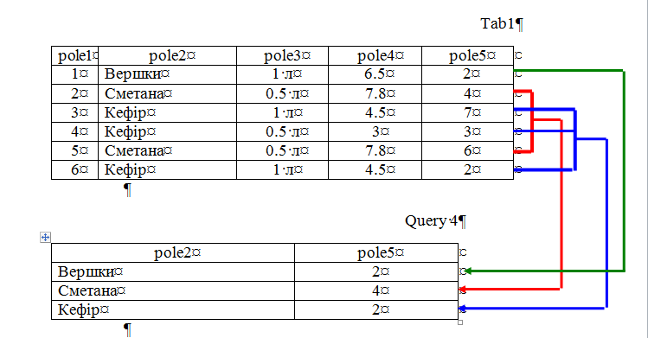
Приклад 4
SELECT pole2, MIN (pole5)
FROM tab1
GROUP BY pole2;

Slide 11
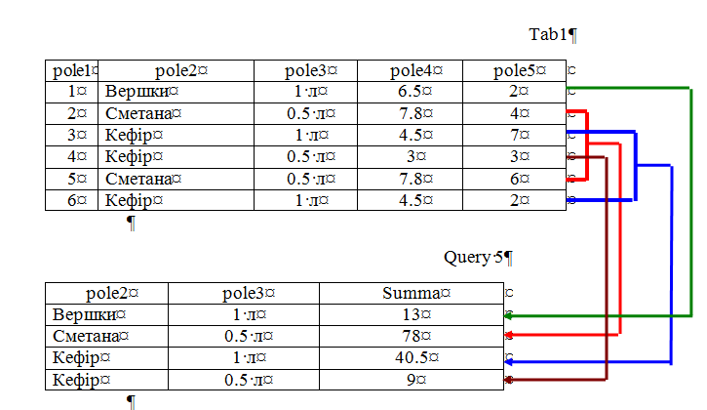
Приклад 5
SELECT pole2, pole3 SUM (pole5*pole4) AS Summa
FROM tab1
GROUP BY pole2, pole3;

Slide 12
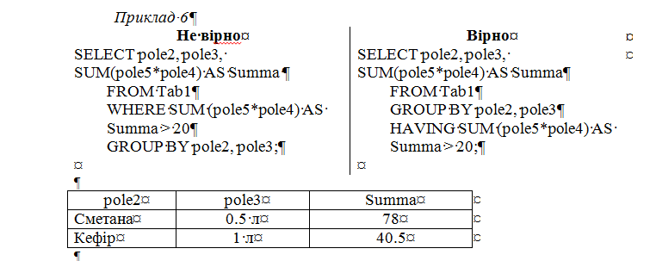

Slide 13
Приклад 7
Не вірно | Вірно
SELECT pole2, MAX (pole3) FROM tab1 GROUP BY pole2 HAVING pole3 = “1 л”; | SELECT pole2, MAX (pole3) FROM tab1 WHERE pole3 = “1 л” GROUP BY pole2;

Slide 14
Приклад 10
SELECT pole2, pole3, sum(pole4)
FROM tab1
GROUP BY pole2, pole3
ORDER BY sum(pole4);

Slide 15
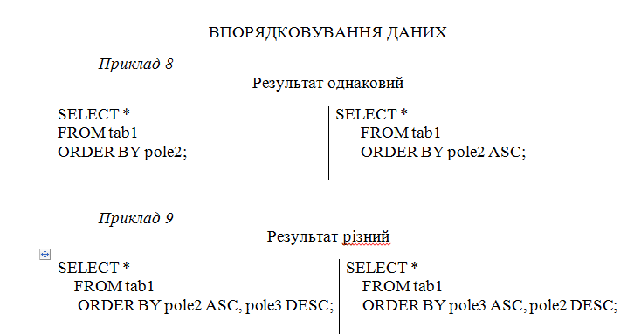

Slide 16
Приклад 1
СКАЛЯРНИЙ ВИРАЗ ЗА ДОПОМОГОЮ ОБРАНИХ ПОЛІВ
SELECT pole2, (pole3+pole4)/ 100 as ITOG
FROM tab1;
Приклад 2
РОЗТАШУВАННЯ ТЕКСТУ У РЕЗУЛЬТАТІ ЗАПИТУ
SELECT pole2, ‘%’, (pole3+pole4)/ 100 as ITOG
FROM tab1;
Приклад 3
ЗАПИТ ІЗ ПАРАМЕТРАМИ
MS Jet SQL:
SELECT *
FROM tab1
WHERE pole3 = [‘Введіть число від 0 до 10’]
OR pole3 = [‘Введіть назву’];
SQL for Delphi, C++ Builder
SELECT *
FROM tab1
WHERE pole5 BETWEEN :param1 AND :param2;
SQL for MS Visual Studio .NET
SELECT *
FROM tab1
WHERE pole5 BETWEEN @param1 AND @param2;
або
SELECT *
FROM tab1
WHERE pole5 BETWEEN ? AND ?;

Slide 17
Таблиця 1
Скалярні оператори мови SQL, передбачені стандартом ISO
Оператори | Призначення
BIT_LENGTH | Повертає довжину заданого рядка в бітах.
OCTET_LENGTH | Повертає довжину заданого рядка в октетах (довжина в бітах, поділена на 8).
CHAR_LENGTH | Повертає довжину заданого рядка в символах(або в октетах, якщо рядок є бітовим).
CAST | Перетворить значення виразу, побудованого з даних одного типу, в значення даних іншого типу.
|| | Операція конкатенації, сполучені за допомогою цієї операції два символьні або бітові рядки перетворюються в один рядок.
CURRENT_USER, USER | Функції повертають символьний рядок, що є поточним ідентифікатором в системі авторизації (або, як прийнято говорити, ім'я облікового запису) поточного користувача
SESSION_USER | Функція повертає символьний рядок, що є ідентифікатором поточного сеансу SQL
SYSTEM_USER | Функція повертає символьний рядок, що є ідентифікатором користувача, що активізував поточний модуль
LOWER | Функція перетворить в заданому рядку всі прописні літери в малі.
UPPER | Функцій перетворить в заданому рядку всі малі літери в прописні.
TRIM LEADING TRIM TRAILING TRIM BOTH | Функція видаляє вказані перші (LEADING), кінцеві (TRAILING) або ті і інші символи (BOTH) із заданого рядка.
POSITION | Функція повертає позицію одного рядка в іншому рядку.
SUBSTRING | Функція виконує виділення підрядка із заданого рядка.
EXTRACT | Функція повертає значення вказаного поля із значення типу дати, часу або інтервалу.
CASE | Оператор повертає одне із значень заданого набору виходячи з результатів перевірки виконання вказаних умов.
CURRENT_DATE | Функція повертає поточну дату сеансу (системний показник).
CURRENT_TIME | Функція повертає поточний час (системний показник).
CURRENT_TIME_STAMP | Функція повертає поточну дату і час поточного сеансу (системні показники).

Slide 18
ВИКОРИСТАННЯ ПІДЗАПИТІВ
< скалярна форма > < оператор > < підзапит >,
Приклад 4
SELECT *
FROM tab1
WHERE foreign key =
( SELECT key
FROM tab2
WHERE pole3= 'AAAA');
Зокрема
SELECT *
FROM tab1
WHERE tab2.pole1 =
( SELECT tab1.pole1
FROM tab1
WHERE tab1.pole2= 'Петров');

Slide 19
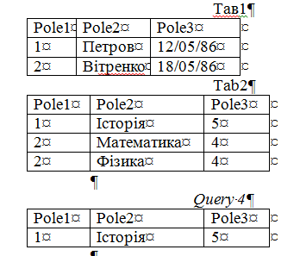

Slide 20
Приклад 5
Використання DISTINCT
SELECT *
FROM tab1
WHERE tab1.pole1 =
( SELECT DISTINCT tab2.pole1
FROM tab2
WHERE pole3 = 4);

Slide 21
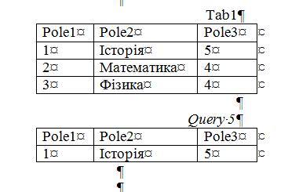
Приклад 6
Використання агрегатних функцій
SELECT *
FROM tab1
WHERE pole3 >
( SELECT AVG (pole3)
FROM tab1);

Slide 22
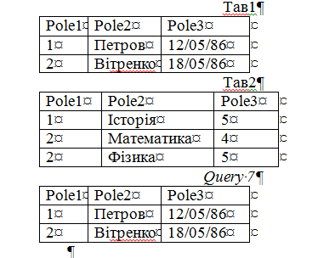
Приклад 7
Оператор IN
SELECT *
FROM tab1
WHERE tab1.pole1 IN ( SELECT tab2.pole1 FROM tab2 WHERE pole3 = 5 );

Slide 23
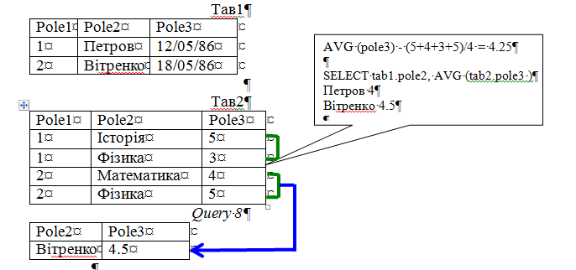
Приклад 8
Підзапит з реченням HAVING.
SELECT tab1.pole2, AVG (tab2.pole3 )
FROM tab1, tab2
WHERE tab1.pole1= tab2.pole1
GROUP BY tab1.pole2
HAVING AVG (tab2.pole3 ) > ( SELECT AVG (pole3) FROM tab2);

Slide 24
ОБ‘ЄДНАННЯ ДЕКІЛЬКОХ ЗАПИТІВ
SELECT pole1, pole2, pole3
FROM tab1
WHERE pole3 = ' Історія '
UNION
SELECT pole1, pole2, pole3
FROM tab2
WHERE pole3 = ' Історія ';

